Slide 1
PILE

Slide 2
PILE
L’ajout et le retrait se font « au sommet »

Slide 3
PILE
int taille()
boolean estVide()
void push(E element)
E pop() throws PileVideException
E sommet()throws PileVideException

Slide 4
PILE
int taille()
boolean estVide()
void push(E element)
E pop() throws PileVideException
E sommet()throws PileVideException

Slide 5
Implémentation de la pile via une table :
′c′
′b′
′a′
′a′ | ′b′ | ′c′
table redimensionnable
taille logique

Slide 6
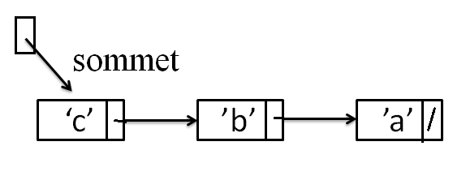
Implémentation de la pile via une structure chaînée :
′c′
′b′
′a′

Slide 7
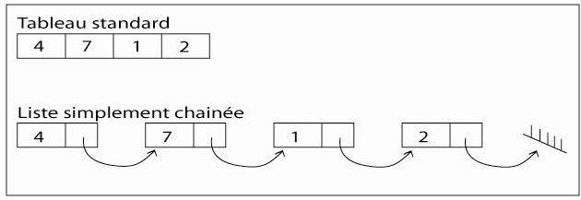
En mémoire (Java) :
Notes:
C’est la JVM (machine virtuelle Java) qui s’occupe de l’allocation de mémoire.
Les tableaux en Java sont statiques, mais il y a moyen de contrer ce problème.
Les pointeurs → allocation dynamique
« garbage collector »

Slide 8
En mémoire (Java):
La JVM (machine virtuelle Java)
s’occupe de l’allocation de mémoire
Notes:
Le programmeur ne doit s’occuper de rien. La gestion de la mémoire est invisible pour lui.

Slide 9
En mémoire (Java):
La JVM (machine virtuelle Java)
s’occupe de l’allocation de mémoire
Garbage collector
Notes:
Ramasse-miette → le programmeur Java ne doit pas s’occuper de libérer la place devenue inutile

Slide 10
En mémoire (Java) :
t = new char[4];
table « statique » (pas moyen de l’agrandir)
zone « contigüe »
manipulation aisée et directe (t[0], t[1], …)
Notes:
new → demande de la mémoire. Cette demande peut se faire lors de l’exécution du programme.
Dans le cas d’une table, il s’agit d’une zone contigüe dont il faut fixer la capacité (taille physique).
Une fois la taille fixée, il est impossible de l’agrandir. On parle de table « statique »

Slide 11
En mémoire (Java) :
t = new char[4];
table « statique » (pas moyen de l’agrandir)
zone « contigüe »
accès direct (t[0], t[1], …)
Notes:
Par exemple t[14563] → Coût en O(1)

Slide 12
En mémoire (Java):
liste chaînée
allocation « dynamique »
Notes:
New → chaque fois qu’on ajoute un nouvel élément

Slide 13
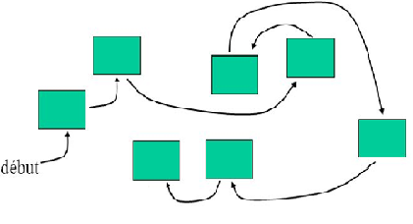
En mémoire (Java):
liste chaînée
allocation « dynamique »
zone non contigüe → gestion d’un chaînage
« pointeur » (référence) vers le suivant
Attention cela prend de la place!
Notes:
Référence = une adresse, pas énorme. Mais pour chaque donnée, il faut une référence!

Slide 14
En mémoire (Java):
liste chaînée
allocation « dynamique »
Pas d’accès direct !
Notes:
Pour arriver à la 14563ème donnée, il a fallu passer par toutes les précédentes.

Slide 15
En java :
private class Noeud{
private E element;
private Noeud suivant;
public Noeud(E element, Noeud suivant){
this.element = element;
this.suivant = suivant;
}
}

Slide 16
En java :
private class Noeud{
private E element;
private Noeud suivant;
public Noeud(E element, Noeud suivant){
this.element = element;
this.suivant = suivant;
}
}
Chaque élément est placé dans un objet « conteneur »

Slide 17
En java :
private class Noeud{
private E element;
private Noeud suivant;
public Noeud(E element, Noeud suivant){
this.element = element;
this.suivant = suivant;
}
}
L’élément

Slide 18
En java :
private class Noeud{
private E element;
private Noeud suivant;
public Noeud(E element, Noeud suivant){
this.element = element;
this.suivant = suivant;
}
}
Un pointeur vers le nœud suivant

Slide 19
En java :
public class PileImplChainee implements Pile{
private Noeud sommet;
private int taille;
public PileImplChainee(){
this.sommet=null;
this.taille=0;
}
...
private class Noeud{
private E element;
private Noeud suivant;
...

Slide 20
En java :
public class PileImplChainee implements Pile{
private Noeud sommet;
private int taille;
public PileImplChainee(){
this.sommet=null;
this.taille=0;
}
...
private class Noeud{
private E element;
private Noeud suivant;
...
La classe Noeud est une
classe interne

Slide 21
En java :
public class PileImplChainee implements Pile{
private Noeud sommet;
private int taille;
public PileImplChainee(){
this.sommet=null;
this.taille=0;
}
...
private class Noeud{
private E element;
private Noeud suivant;
...

Slide 22
Schéma
sommet
’c’
’b’
‘a’

Slide 23
Schéma
La pile vide :
/
sommet

Slide 24
Schéma
Si l’élément est de type objet :
sommet
"chloe "
"ben"
"alex"

Slide 25
Ajout d’un nouveau nœud :
(1) nouveauNoeud.suivant = sommet;
(2) sommet = nouveauNoeud ;
nouveauNoeud
‘d’
(2)
sommet
(1)
‘c’
‘b’
’a’
Notes:
Un petit « schéma » aide à la programmation!

Slide 26
Ajout d’un nouveau nœud :
nouveauNoeud
‘d’
sommet
‘c’
‘b’
’a’

Slide 27
Ajout d’un nouveau nœud :
nouveauNoeud
‘d’
sommet
‘c’
‘b’
’a’

Slide 28
Ajout d’un nouveau nœud :
nouveauNoeud.suivant = sommet;
nouveauNoeud
‘d’
sommet
‘c’
‘b’
’a’

Slide 29
Ajout d’un nouveau nœud :
nouveauNoeud
‘d’
sommet
‘c’
‘b’
’a’

Slide 30
Ajout d’un nouveau nœud :
sommet = nouveauNoeud ;
nouveauNoeud
‘d’
sommet
‘c’
‘b’
’a’

Slide 31
Ajout d’un nouveau nœud :
sommet = nouveauNoeud ;
nouveauNoeud
‘d’
sommet
‘c’
‘b’
’a’

Slide 32
Ajout d’un nouveau nœud :
‘d’
sommet
‘c’
‘b’
’a’

Slide 33
Ajout d’un nouveau nœud :
nouveauNoeud.suivant = sommet;
sommet = nouveauNoeud ;
☺
Notes:
Attention à l’ordre des instructions

Slide 34
Ajout d’un nouveau nœud :
nouveauNoeud.suivant = sommet;
sommet = nouveauNoeud ;
Notes:
Une simple permutation et plus rien ne fonctionne (perte du chaînage, boucles infinies, …)

Slide 35
Ajout d’un nouveau nœud :
sommet = nouveauNoeud ;
nouveauNoeud.suivant = sommet;
☹

Slide 36
Ajout d’un nouveau nœud :
nouveauNoeud
‘d’
sommet
‘c’
‘b’
’a’

Slide 37
Ajout d’un nouveau nœud :
sommet = nouveauNoeud ;
nouveauNoeud
‘d’
sommet
‘c’
‘b’
’a’

Slide 38
Ajout d’un nouveau nœud :
sommet = nouveauNoeud ;
nouveauNoeud
‘d’
sommet
‘c’
‘b’
’a’

Slide 39
Ajout d’un nouveau nœud :
sommet = nouveauNoeud ;
nouveauNoeud
‘d’
sommet
‘c’
‘b’
’a’
Notes:
Perte de la liste!

Slide 40
Ajout d’un nouveau nœud :
nouveauNoeud.suivant = sommet;
nouveauNoeud
‘d’
sommet
‘c’
‘b’
’a’

Slide 41
Ajout d’un nouveau nœud :
nouveauNoeud.suivant = sommet;
nouveauNoeud
‘d’
sommet
‘c’
‘b’
’a’
Notes:
Bonjour les boucles infinies!

Slide 42
Comment chaîner?
sommet
‘c’
‘b’
’a’
‘c’
‘b’
‘a’

Slide 43
Comment chaîner?
sommet
‘c’
‘b’
’a’
‘c’
‘b’
‘a’
sommet
OU
‘c’
‘b’
’a’

Slide 44
Comment chaîner?
sommet
‘c’
‘b’
’a’
‘c’
‘b’
‘a’
sommet
OU
‘c’
‘b’
’a’
base
OU
‘a’
‘b’
’c’

Slide 45
Comment chaîner?
sommet
‘c’
‘b’
’a’
‘c’
‘b’
‘a’
sommet
OU
‘c’
‘b’
’a’
base
OU
‘a’
‘b’
’c’
OU
base
‘a’
‘b’
’c’

Slide 46
Comment chaîner?
 | pop() | push()
Du plus récent au plus ancien + le sommet | O(1) | O(1) | ☺
Du plus ancien au plus récent + la base | O(N) | O(N) | ☹
Du plus ancien au plus récent + le sommet | impossible | O(1) | ☹
Du plus récent au plus ancien + la base | impossible | impossible | ☹

Slide 47
FILE

Slide 48
FILE
L’ajout se fait en queue
Le retrait se fait en tête

Slide 49
FILE
int taille()
boolean estVide()
void enfile(E element)
E defile() throws FileVideException
E premier()throws FileVideException

Slide 50
FILE
int taille()
boolean estVide()
void enfile(E element)
E defile() throws FileVideException
E premier()throws FileVideException

Slide 51
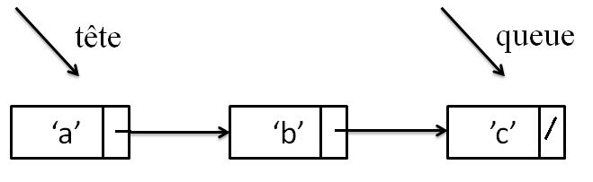
Comment chaîner?

Slide 52
Comment chaîner?
du plus ancien (tête) au plus récent (queue)
+ tête
+ queue

Slide 53
Comment chaîner?
du plus ancien (tête) au plus récent (queue)
+ tête
+ queue
☺

